Slide 1
Familie und Elitenbildung in China
Proseminar
SS 2015

Slide 2
Chinesische Verwandtschaftsbegriffe
29. April 2015

Slide 3
Verwandtschaft
Ethnologische Symbole:
Kreis
weiblich
female
Dreieck
männlich
male
Gleichheitszeichen
Ehe
marriage
Vertikale Linie
Abstammung
descent or parentage
Horizontale Linie
Geschwister
sibling bond

Slide 4
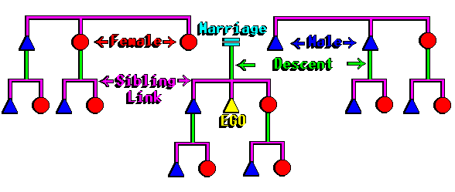
Verwandtschaft
.
Verwandtschaftsdiagramm:
Schwimmer, Brian, Kinship and Social Organization: http://umanitoba.ca/faculties/arts/anthropology/tutor/index.html

Slide 5
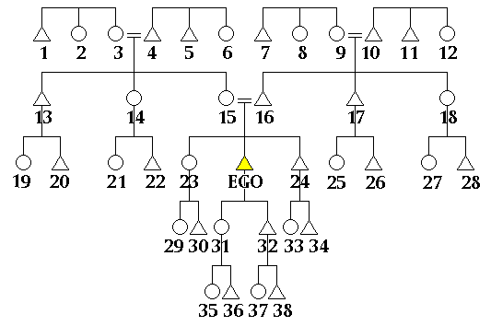
Verwandtschaft
Bilaterale Verwandtschaft

Slide 6
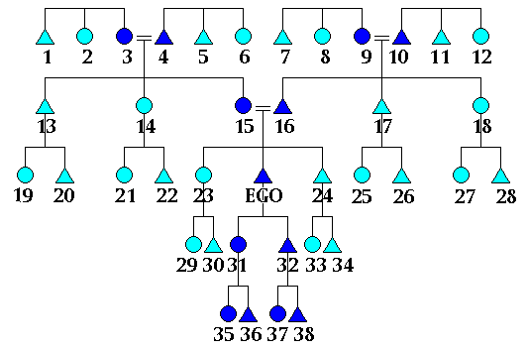
Verwandtschaft
Deszendenz und Filiation
.
Deszendenz (Abstammung)
Filiation
Lineale Verwandte // Lineal Kin – Vorfahren o. Nachfahren // ancestors or descendants
Kollaterale Verwandte // Collateral Kin – Geschwisterlinien //sibling branches

Slide 7
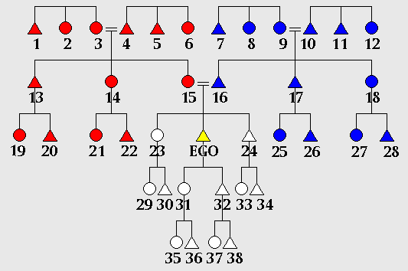
Verwandtschaft
Agnatische und uterine Verwandte
Matrilineare // uterine // Blutsverwandtschaft mütterlicherseits
Patrilineare // agnatische // Blutsverwandtschaft väterlicherseits

Slide 8
Verwandtschaft
Deszendenz:
Agnatisch (über Männer)
Uterin (über Frauen)
Muhme
Oheim
Mutter
Vater
Vetter
Base
Ego
Deutsches System bis Mitte 16. Jh.

Slide 9
Verwandtschaft
Deszendenz:
Agnatisch (über Männer)
Uterin (über Frauen)
Muhme
Oheim
Mutter
Vater
Vetter
Base
姨
yi
舅
jiu
母
mu
父
fu
叔
shu
姑
gu
unilateral
Ego
Chinesisches System

Slide 10
Verwandtschaft
Kognatische Deszendenz
biilateral
Tante
Onkel
Mutter
Vater
Onkel
Tante
Ego
Deutsches System heute

Slide 11
Verwandtschaft
Anthropologische Bezeichnungen
Deutsch | Englisch | Format 1 | Format 2
Ego | Ego | Ego | Ego
Vater | Father | Fa | F
Mutter | Mother | Mo | M
Bruder | Brother | Br | B
Schwester | Sister | Si | Si (Z)
Sohn | Son | So | S
Tochter | Daughter | Da | D
Ehefrau | Wife | Wi | W
Ehemann | Husband | Hu | H

Slide 12
Verwandtschaft
Anthropologische Bezeichnungen
Onkel väterlicherseits = Father’s Brother = FaBr = FB
Onkel mütterlicherseits = Mother’s Brother = MoBr = MB
Cousin väterlicherseits = Father’s Brother’s Son = FaBrSo = FBS
Schwiegervater (Vater der Ehefrau) = Wife’s Father = WiFa =WF

Slide 13
Verwandtschaft
Chinesische Begriffsbildung
Grundbegriffe // nuclear terms
Modifikatoren // basic modifiers
Deszendenz und Linearität → Prefix
Geschlecht → Suffix

Slide 14
Verwandtschaft
Grundbegriffe
=
岳
=
祖
伯
=
嫂
姑
姨
舅
母
=
父
叔
兄
姊/ 姐
妻
=
[夫]
妹
弟
姪
甥
=
子
女
甥
婦
=
壻
姪
孙

Slide 15
Verwandtschaft
“Referential modifiers” // Relative Modifikatoren
Complementary
令 | Illustrious, worthy, honorable | Prefixed to any standard term, except in instances where special stems are provide
尊 | Honorable, venerable | Used synonymously with ling, but restricted in that it refers only to relatives of higher generation or status than that of the person to whom one is speaking
贤 | Virtuous, worthy | Used alternatively with ling, but restricted in that it refers only to relatives of lower generation and status than that of the person to whom one is speakin
Depreciatory
家 | Family, dwelling, household | Prefixed to the terms of all sib relatives of higher generation and status than ego
舍 | Cottage, shed, household | Prefixed to the terms of sib relatives of the generation of, but of lower status than, ego
小 | Minor, junior, small, diminutive | Prefixed to the terms of sib relatives of lower generation than that of ego, principally in reference to one's own children, grandchildren, etc.
* Fêng, Han-Yi, “The Chinese Kinship System” (1937)

Slide 16
Verwandtschaft
“Komponente” // Components
Generation of alter in relation to Ego (G):
G1 – Zero
G2 – Plus one
G3 – Minus one
G4 – Plus two
G5 – minus two
Relative age (A):
A1 – Older
A2 – Younger
Sibling order by sex (O):
O1 – First
O2 – nth
O3 – Last
Generation of common ancestor (C):
C1 – Father‘s
C2 – Grandfather‘s
C3 – Great-Grandfather‘s
Focus of system intersection (F):
F1 – Ego
F2 – Spouse
Descent line within the system (D):
D1 – Male line
D2 – Female line
Relationship of alter to ego‘s line (R):
R1 – Lineal
R2 – Collateral
R3 – Affinal
Sex of alter (S):
S1 – Male
S2 – Female
* McCoy, John, “Chinese Kin Terms of Reference and Address” (1970)

